Slide 1
מדע וטכנולוגיה לכיתה ג
מצגת מלווה להוראה
שער: מפגשים עם צמחים
פרק ראשון: צמחים הם יצורים חיים

Slide 2
מפגשים עם צמחים
פרק ראשון: צמחים הם יצורים חיים
פרק שני: צמח חדש בא לעולם
פרק שלישי: צמחים גדלים
פרק רביעי: להתחיל מחדש
פרק חמישי: משתמשים בצמחים
Notes:
השער עוסק בהיכרות עם צמחים ובהבנת חשיבותם לאדם. בשער מושם דגש על פיתוח תפיסה מכלילה הרואה בצמחים כחלק מהיצורים החיים בעולמנו — גם הם נושמים, ניזונים, גדלים ומתרבים; גם הם זקוקים לתנאים מתאימים לקיומם; וגם גופם בנוי מאיברים בעלי מבנים ותפקידים אופייניים. במקביל להיכרות עם שלבים במחזור החיים של הצמחים, מהנביטה ועד הבשלת הפרי ופיזור הזרעים, מוצגים אמצעים טכנולוגיים שונים שפיתח האדם כדי לגדל ולהרבות צמחים ולשפר את יבולם לרווחתו.

Slide 3
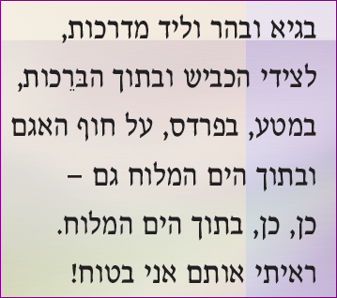
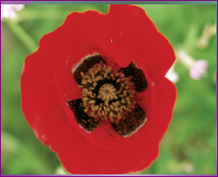
צמחים סביב / אפרים סידון (עמוד 101)
Notes:
השער נפתח בשיר "צמחים סביב" (עמוד 101 בספר ושקופיות 4-3 במצגת). מומלץ להקרין את השיר להקריא את השיר בקול (על ידי תלמידים) – אחר כך להפנות לקריאת השיר בספר הלימוד. לערוך הפוגות לאחר קריאה של כל כמה שורות ולערוך שיח קצר שמטרתו להפגיש את התלמידים עם הטקסט. לדוגמה: האם גם אתם ראיתם סביבכם צמחים (שיחים, עצים, צמחים פורחים וכדומה).

Slide 4
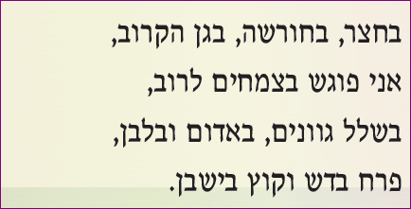
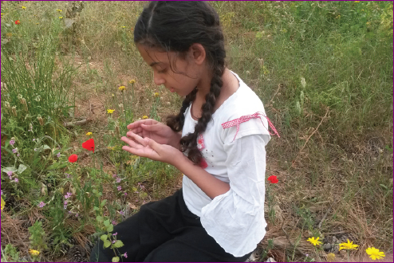
צמחים סביב / המשך

Slide 5
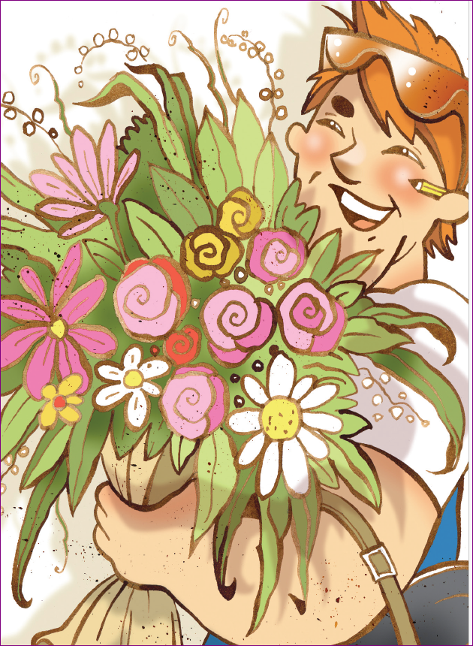
פרק ראשון: צמחים הם יצורים חיים
למה התכוונה סבתא כאשר אמרה "שניכם צודקים"?
Notes:
פרק ראשון: צמחים הם יצורים חיים. הפרק עוסק בהיכרות עם מגוון הצמחים בסביבה. באמצעות תצפיות בצמחים שונים הלומדים מכירים את מבנה הצמחים ואיבריהם, את צורותיהם, את צבעיהם ותכונות נוספות שלהם, תוך שימת דגש בתכונות המשותפות ובמגוון אופני הביטוי של תכונות אלה.
כמו אצל שאר היצורים החיים, גם אצל הצמחים בא לידי ביטוי עקרון האחידות והשוני בטבע, אשר מאפשר לנו למיין צמחים לקבוצות על פי תכונות משותפות, וגם להבחין בין הפרטים שבכל קבוצה. המאפיינים המשותפים לצמחים הם מבנה הצמח ואיבריו השונים, כמו גם מאפייני החיים. השוני בין הצמחים מתבטא בצורותיהם, בגודלם, בצבעיהם ובתכונות רבות אחרות.
השיחה בין אלון, רקפת וסבתא נועדה להוביל את הלומדים לחשיבה על עקרון האחידות והשוני בטבע. מומלץ להשתמש בסיטואציה המוצגת לבירור ידע קודם של הלומדים באמצעות שאלות כגון: מה דעתכם על הדברים שאמרו אלון, רקפת וסבתא? מה משותף לכל הצמחים? באילו תכונות הם דומים ובמה הם שונים? שאלות מעין אלה עתידות לספק למורה מידע על אודות הידע של הלומדים בנושא, וכן ליצור גירוי והֲניעה ללמידה.
בסיום המשימה מומלץ להפנות את התלמידים למילון (עמוד 103) ולקרוא עם הילדים את ההגדרה של המושגים מאפייני חיים ויצורים חיים.

Slide 6
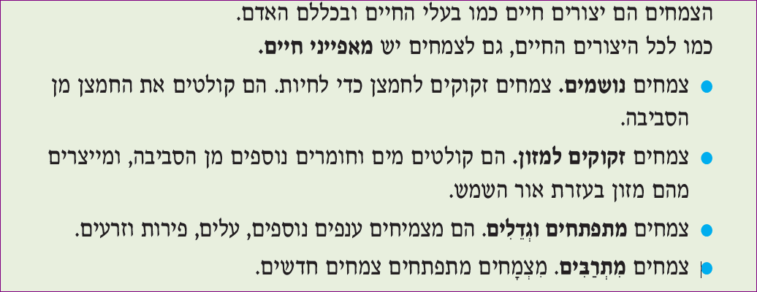
משימה: איך נדע שצמחים הם יצורים חיים? (עמוד 103)
קטע מידע
Notes:
אחת התפיסות החלופיות הרווחות בקרב לומדים צעירים היא התפיסה שצמחים אינם יצורים חיים.
המשימה נועדה לבסס את התפיסה שצמחים הם יצורים חיים: נושמים, ניזונים, גדלים ומתפתחים, מתרבים ומתים.
המושג מאפייני חיים נלמד לראשונה בכיתה ב ונעשה בו שימוש להבחנה בין מרכיבים חיים למרכיבים שאינם חיים. השאלות הנלוות לטקסט נועדו לסייע ללומדים לפרש את הטקסט ברובד הגלוי (מאפייני החיים של הצמחים מופיעים במילים המודגשות) וכן כדי לטעת משמעות למושג יצורים חיים באמצעות מאפייני החיים. כדאי להסב את תשומת לבם של הלומדים לחפצים שיש להם חלק ממאפייני החיים העיקריים, כגון מכונית (שיש לה "יכולת תנועה"), אך היא אינה יצור חי.
עוד בטרם מַפנים את הלומדים לקטע המידע, חשוב לקיים שיחה סביב שאלות כגון: אילו יצורים חיים אתם מכירים? כיצד אתם יודעים לקבוע מי הוא יצור חי? האם צמחים הם יצורים חיים? אם כן, על פי מה אתם יודעים זאת?
השאלות הנלוות לפרק ממקדות במושגים מאפייני חיים ומי הוא יצור חי.
ומוצע לקרוא את ההגדרות המילוניות למושגים יצורים חיים ומאפייני חיים ולבחון האם הם חלים על צמחים.
מבנה הצמח אברי הצמח ותיפקודם הבדל בין תפקיד לתפקוד

Slide 7
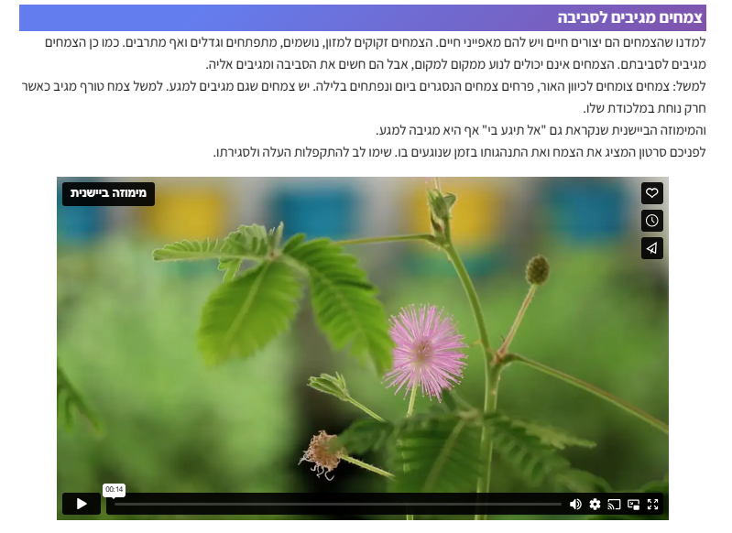
Notes:
באתר במבט מקוון, בספר הדיגיטלי, בעמוד 103, משימה מתוקשבת (סרטון ושאלות) צמחים מגיבים לסביבה (מאפיין חיים "תקשורת").

Slide 8
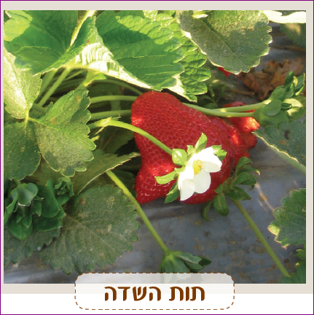
תכונות של צמחים
משימה: אילו איברים יש לצמחים?
חלק א: מה הם איברי הצמח? (עמודים 106-104)
Notes:
החלק הראשון (האחידות) נועד להבנות תשתית מושגית בסיסית ביחס לתכונות המשותפות לצמחים (מידעון).
בפעילות המכינה לקראת היציאה לסיור חשוב לברר את ידיעותיהם של הלומדים ביחס לאיברים שיש לצמח ולצייד אותם במידעון איברי הצמח שבעמוד 105. כך יוכלו הלומדים להיעזר בו בשטח, כאשר יבחנו את הצמחים ויזהו את איבריהם. חשוב לתדרך את התלמידים מראש לגבי מטרת הסיור, המשימות בסיור ולאופן הארגון של המידע שייאסף.
המידעון איברי הצמח והאיור של הצמח השלם נועדו לצייד אותם בתשתית המושגית הבסיסית הדרושה
לביצוע המשימה.

Slide 9
תכונות של צמחים (המשך)
משימה: אילו איברים יש לצמחים?
חלק ב: במה דומים איברי הצמחים ובמה הם שונים אלה מאלה? (עמוד 108-107)
Notes:
החלק השני (השוני) נועד להמחיש את מגוון התכונות של צמחים.
המשימה מזמנת: הנושא עוסק בעיקרון הביולוגי אחידות ושוני בהקשר לעולם הצמחים. הבניית העיקרון נעשית באמצעות מיומנות החשיבה השוואה. התלמידים משווים סוגי צמחים שונים (שאספו וחקרו במהלך הסיור והתצפית) ומגיעים למסקנות אודות הדומה והשונה בין צמחים. חשוב להביא את הלומדים למודעות אודות החשיבות שיש לשימוש במיומנות החשיבה השוואה להבניית ידע מדעי.
שימו לב: בשל ריבוי הפרטים הנאספים בתצפית על כל צמח, חשוב לעורר אצל הלומדים את הצורך בבניית טבלה לארגון המידע, ולסייע להם בהבניית המיומנות של בניית טבלת השוואה. בסיום חשוב לוודא שהלומדים הסיקו את המסקנה המתבקשת כי הצמחים אמנם שונים זה מזה בתכונותיהם, אך לכולם איברים דומים.

Slide 10
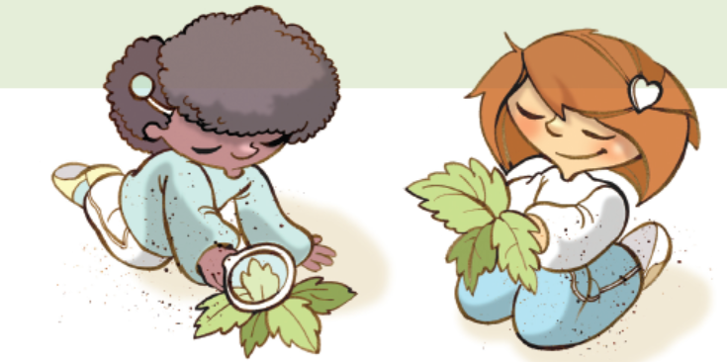
מהי השוואה? (עמוד 108)
Notes:
המשגה של מיומנות החשיבה השוואה.

Slide 11
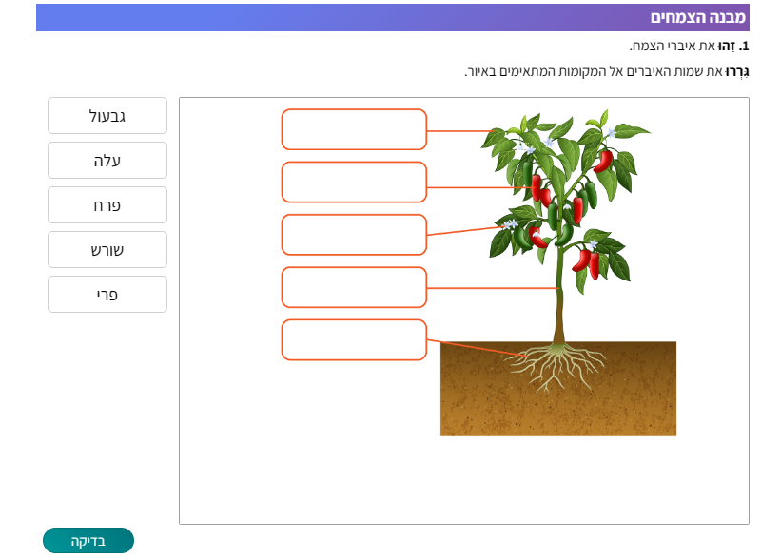
Notes:
באתר במבט מקוון, בספר הדיגיטלי, בעמוד 105, משימה מתוקשבת (תרשים ושאלות) אברי הצמח.

Slide 12
חושבים מדע (עמוד 108)
Notes:
התבנית חושבים מדע נועדה לפתח אצל הלומדים מודעות לחשיבה המדעית שהופעלה בתצפית. חשוב להבין שליצירת הכללה אין להסתפק בבדיקה של צמח אחד בלבד, אלא יש לבדוק צמחים אחדים לערוך השוואה ביניהם.
ככל שמגדילים את גודל המדגם הנבדק, המסקנות המתקבלות בעקבות ההשוואה הן כלליות יותר ואינן אופייניות למיני הצמחים שנבחרו באופן אקראי ואשר עלולים לא לייצג בתכונותיהם את כלל מיני הצמחים. גם העובדה שהלומדים מחולקים לקבוצות ובוחנים פרטים שונים של אותם מיני צמחים מאפשרת את הגדלת המדגם ומחזקת את המסקנות.

Slide 13
Notes:
מסכמים את הפרק ברמת הידע והמיומנויות.
מומלץ להפוך את היגדי הסיכום למשפטי השלמה. ראו דוגמה.
צמחים __________ במקומות רבים.
צמחים הם יצורים חיים : הם נושמים, __________, __________, __________,____________
לכל הצמחים יש את אותם איברים: שרשים, __________, __________, __________, __________, __________,
צמחים __________זה מזה בתכונות האיברים.

Slide 14
משימת סיכום: במבט חוזר (עמוד 109)
המשך המשימה בעמוד 109
Notes:
השאלות בתבנית זו נועדו לבדוק ביצועי הבנה של הלומדים אודות מה שנלמד בפרק.
אפשר להשתמש בשאלות/במשימות שמופיעות בתבנית זו למטרות של הערכה מעצבת.
בניגוד להערכה מסכמת שהיא הערכה לצורך סיכום שלב הלמידה. הערכה מעצבת היא הערכה שבמסגרתה קיים משוב מתמיד ומתחולל תהליך למידה מתמשך.

Slide 15
תם ולא נשלם
מצגת מלווה להוראה
עוברים לפרק השני:
צמח חדש בא לעולם

